Slide 1
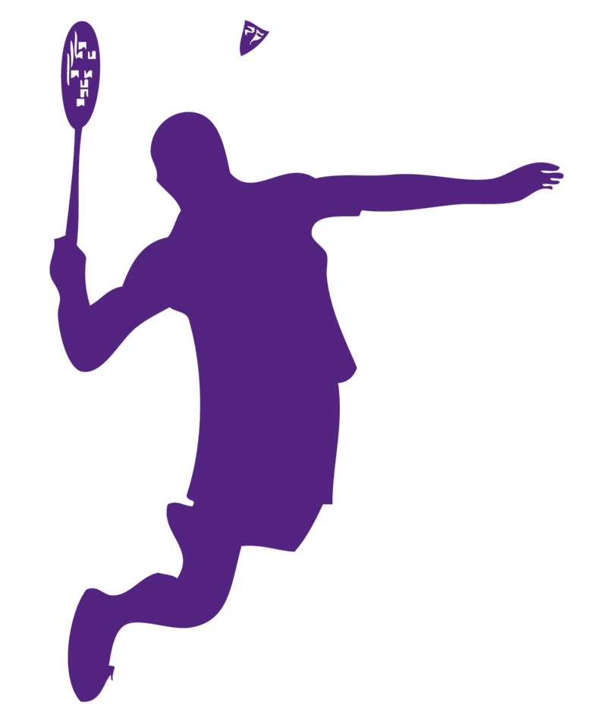
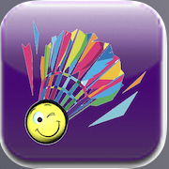
L’application BadEPS
L’application BadEPS s’inscrit dans une pédagogie ludique d’un cycle de badminton au collège, au lycée ou en LP, avec une classe particulière et avec des choix de situations réalisés par chaque enseignant en fonction du contexte de sa classe.
Il faut au minimum une tablette Android ou un iPad ou un ordinateur pour rentrer les résultats sur l’application BadEPS et suivre les progrès des élèves ainsi que leur participation tout au long du cycle.
Si vous pouvez avoir 2 tablettes/iPad, ou 1 tablette/iPad et un ordinateur, vous pouvez mettre en parallèle le tournoi ATP. Les élèves pourront donc faire des matches avec des élèves de leur niveau.

Slide 2
Pour activer le logiciel, il faut souscrire à un abonnement privé (15 euros) ou établissement (60 euros) sur EPSOFT (des logiciels pour l'EPS et le monde sportif).
EPSOFT a été créée en juin 2008 par un groupe de professeurs d’EPS.
Cette association (à but non lucratif) a pour objet de promouvoir les technologies de l’information et de la communication (TIC) dans les secteurs de l’enseignement et du sport, de favoriser l’utilisation, la création et le développement de services, applications, technologies, équipements et logiciels et d’assurer leur promotion et leur diffusion.
Page d’ouverture de l’application

Slide 3
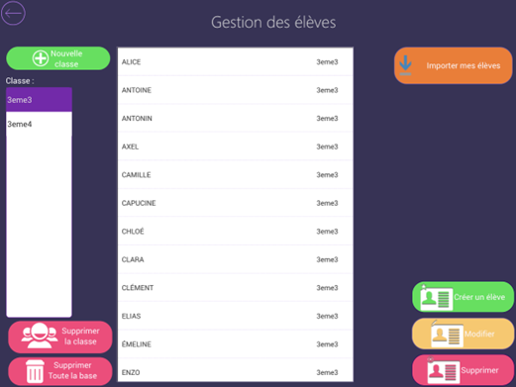
Créer et importer vos classes et vos élèves
en téléchargeant le fichier .csv sur le site internet d’EPSoft (https://epsoft.fr) ou
en entrant directement vous-même les classes et les élèves.

Slide 4
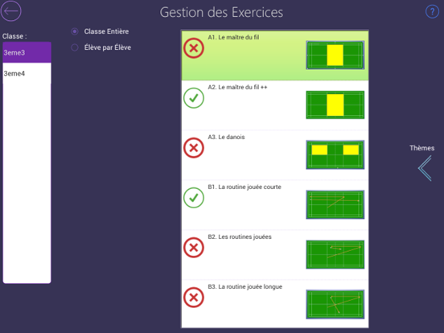
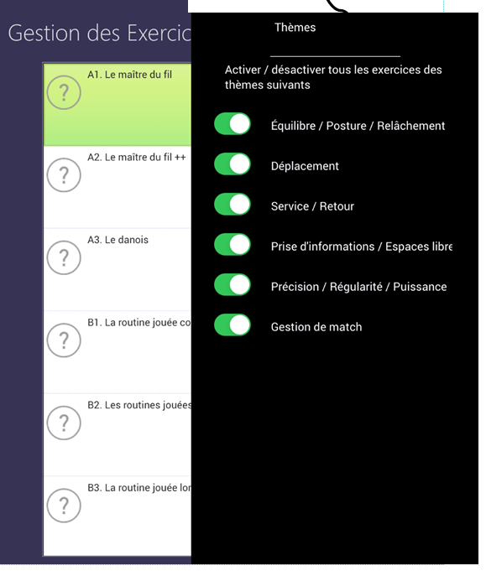
Il faut faire le choix des exercices et des thèmes de travail pour chacune de vos classes ou de vos élèves. Vous pouvez modifier à tout moment le nombre d’exercices que vous voulez voir apparaître.

Slide 5
Organisation des séances et du cycle
Le cycle s’organise autour d’un tournoi ATP, sauf à la première leçon ou les élèves sont classés à l’aide d’une ronde suisse .
En parallèle, l’arbitre rempli les résultats des matches à thèmes choisis préalablement par l’enseignant dans l’application.
Pour progresser, il faut jouer un maximum de matches et valider les exercices sur la tablette/iPad.
Match de 11 pts ou Match de 5 pts.

Slide 6
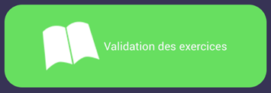
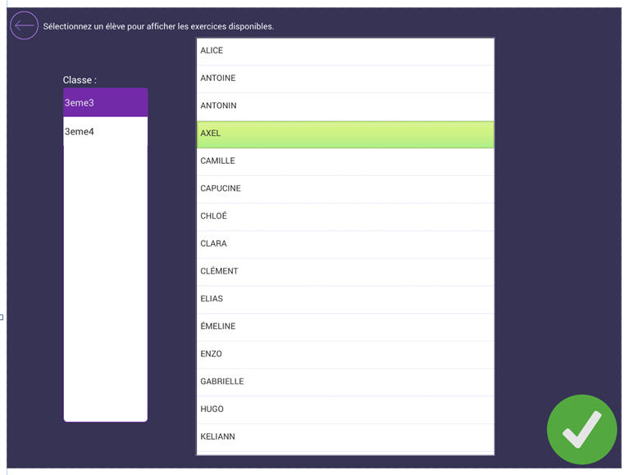
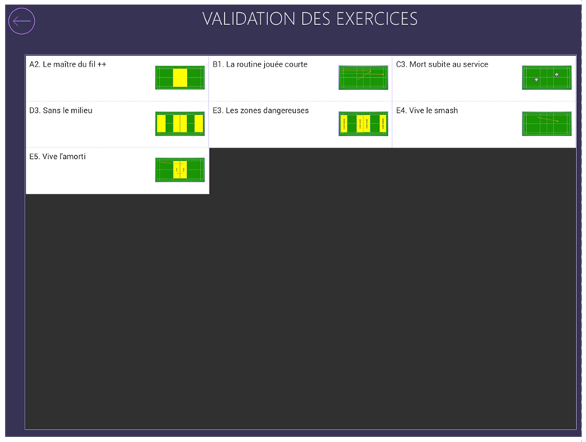
Il faut sélectionner la classe et l’élève pour afficher les exercices disponibles.

Slide 7
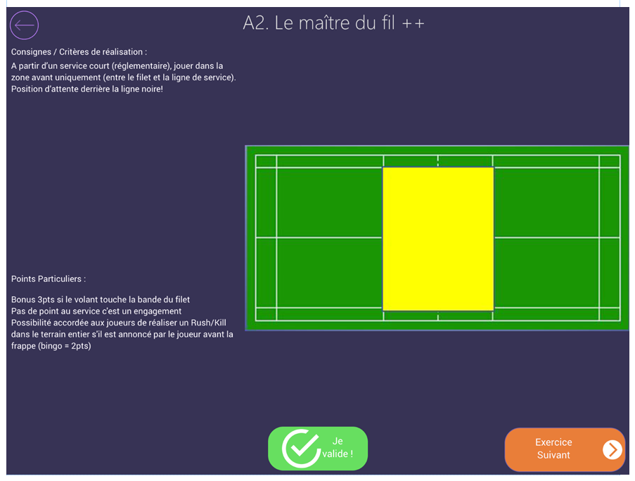
Ensuite il faut sélectionner l’exercice travaillé lors du match à thème.
Puis il faut cliquer sur je valide…

Slide 8
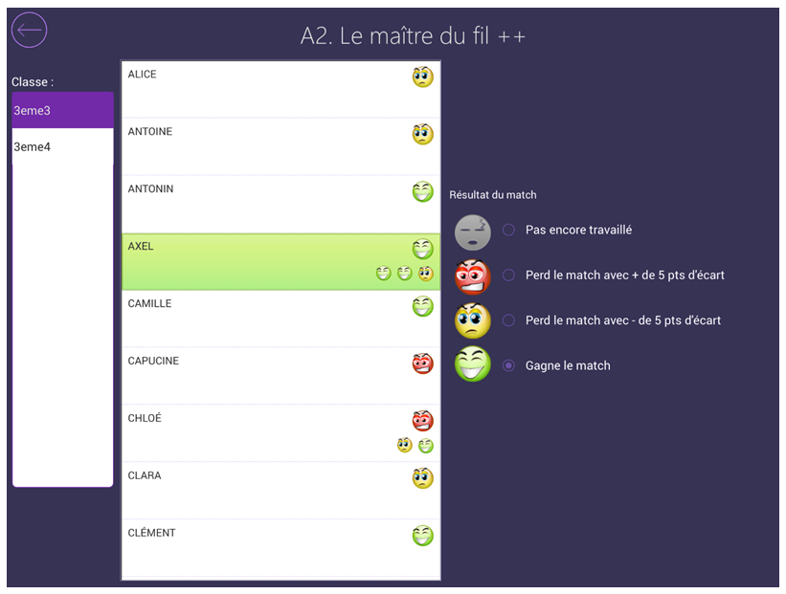
Après avoir cliqué sur je valide il faut cocher le Smiley correspondant au résultat.
Validation par l’arbitre sur l’application

Slide 9
Doc supplémentaire à afficher pour les élèves

Slide 10
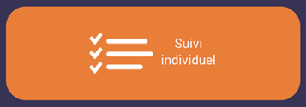
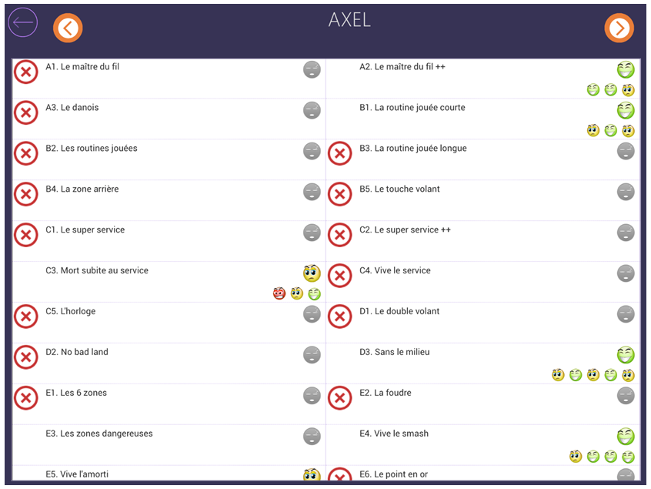
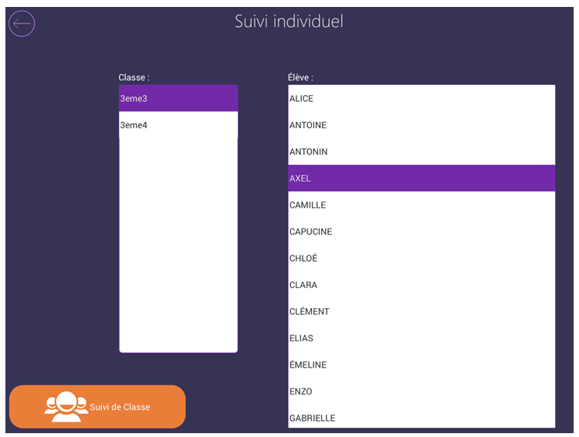

Slide 11
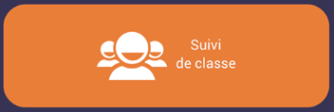
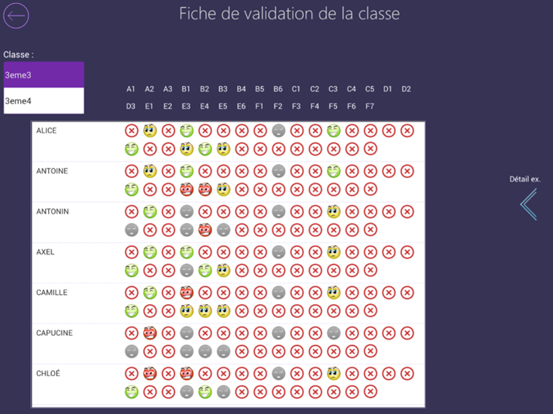

Slide 12
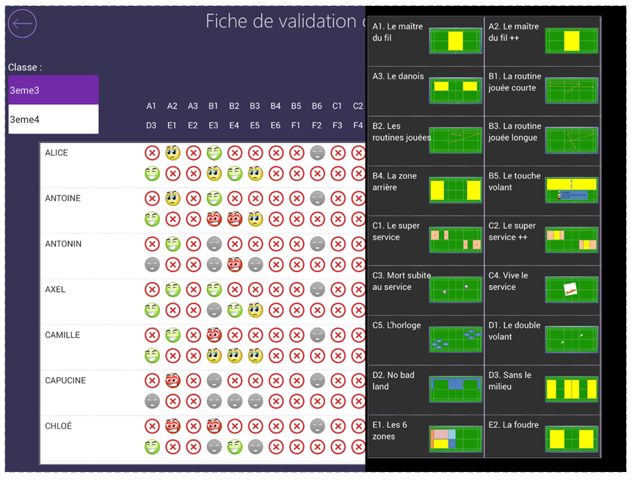
Quand on clique à droite sur détail ex., on peut voir à quoi correspondent les exercices A1, A2, A3,….

Slide 13
Doc supplémentaire sur la logique de formation

Slide 14
Doc supplémentaire sur la logique de formation

Slide 15
Doc supplémentaire sur la logique de formation

